Slide 1
LC 9 : Utilisation de complexes organométalliques en chimie organique
Elément imposé : Activation de liaisons
Léo CORNE

Slide 2
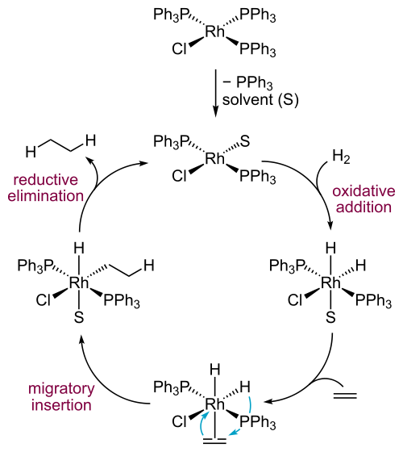
Cycle du catalyseur de Wilkinson
https://fr.wikipedia.org/wiki/Catalyseur_de_Wilkinson

Slide 3
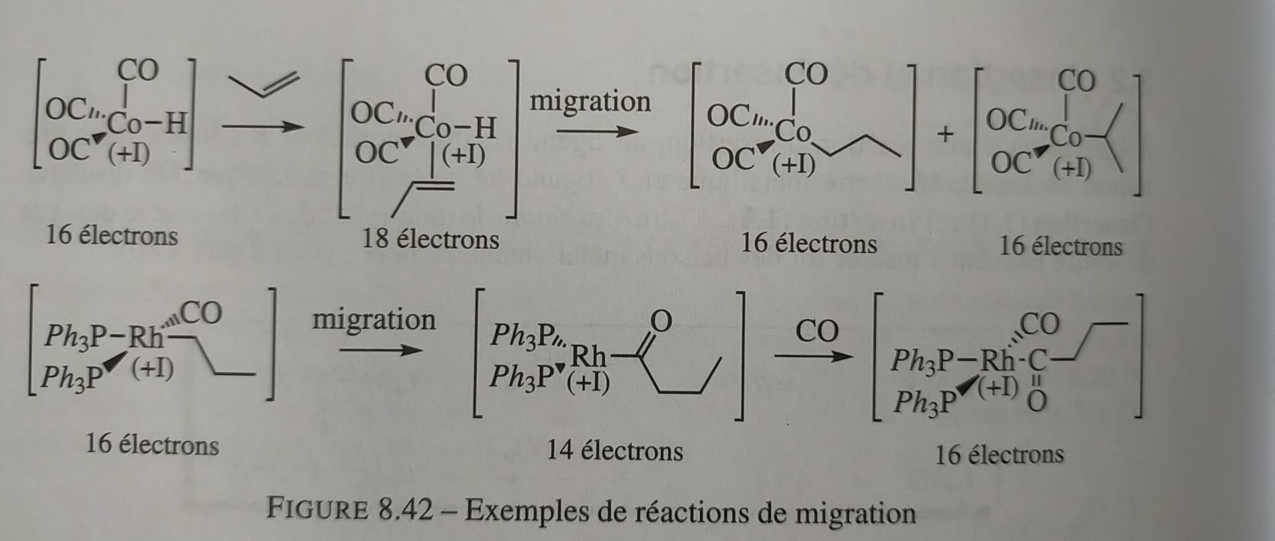
Insertion
Fosset PC/PC*

Slide 4
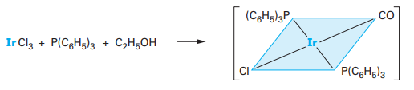
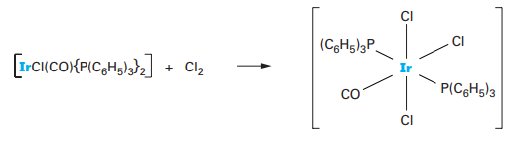
Catalyseur analogue celui de Wilkinson
16 e⁻
18 e⁻
Techniques de l’ingénieur

Slide 5
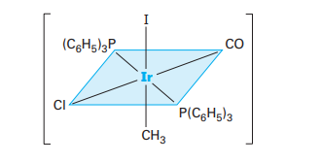
Catalyseur analogue celui de Wilkinson
19 stéréoisomères possibles
1 seul obtenu
Techniques de l’ingénieur

Slide 6
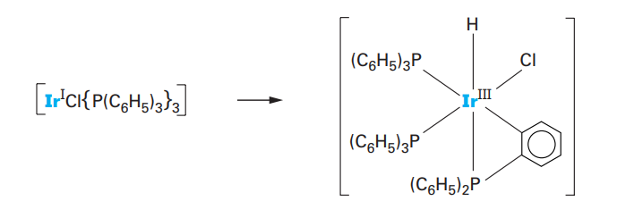
Addition oxydante intramoléculaire
Techniques de l’ingénieur

Slide 7
Cycle du catalyseur de Wilkinson
https://fr.wikipedia.org/wiki/Catalyseur_de_Wilkinson

Slide 8
Cycle du catalyseur de Wilkinson
https://fr.wikipedia.org/wiki/Catalyseur_de_Wilkinson

Slide 9
Cycle du catalyseur de Wilkinson
https://fr.wikipedia.org/wiki/Catalyseur_de_Wilkinson

Slide 10
Cycle du catalyseur de Wilkinson
https://fr.wikipedia.org/wiki/Catalyseur_de_Wilkinson

Slide 11
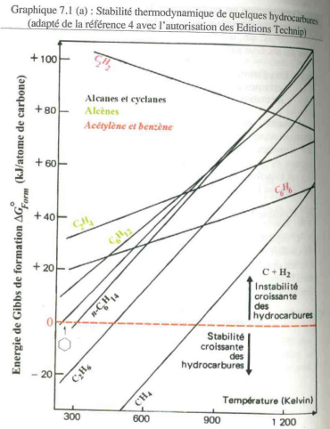
Stabilité des alcanes
Drouin

Slide 12
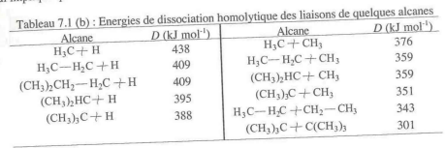
Stabilité des alcanes
Drouin

Slide 13
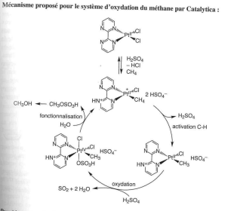
Oxydation du méthane par Catalytica
Astruc

Slide 14
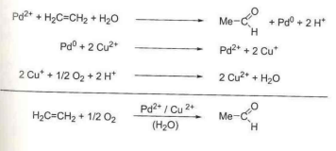
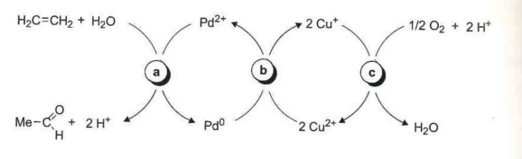
Procédé Wacker
Steinborn

Slide 15
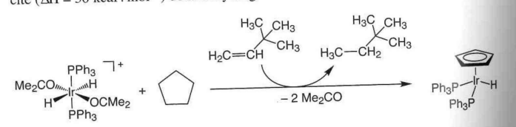
Procédés faisant intervenir une AO
Déshydrogénation du cyclopentane
Astruc

Slide 16
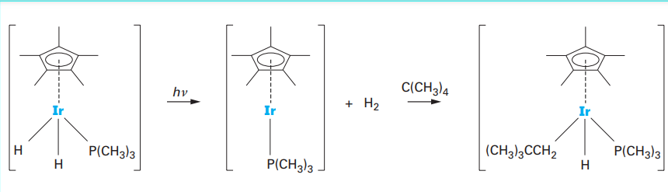
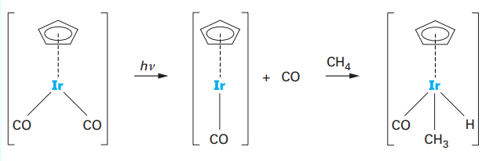
Procédés faisant intervenir une AO
Techniques de l’ingénieur

Slide 17
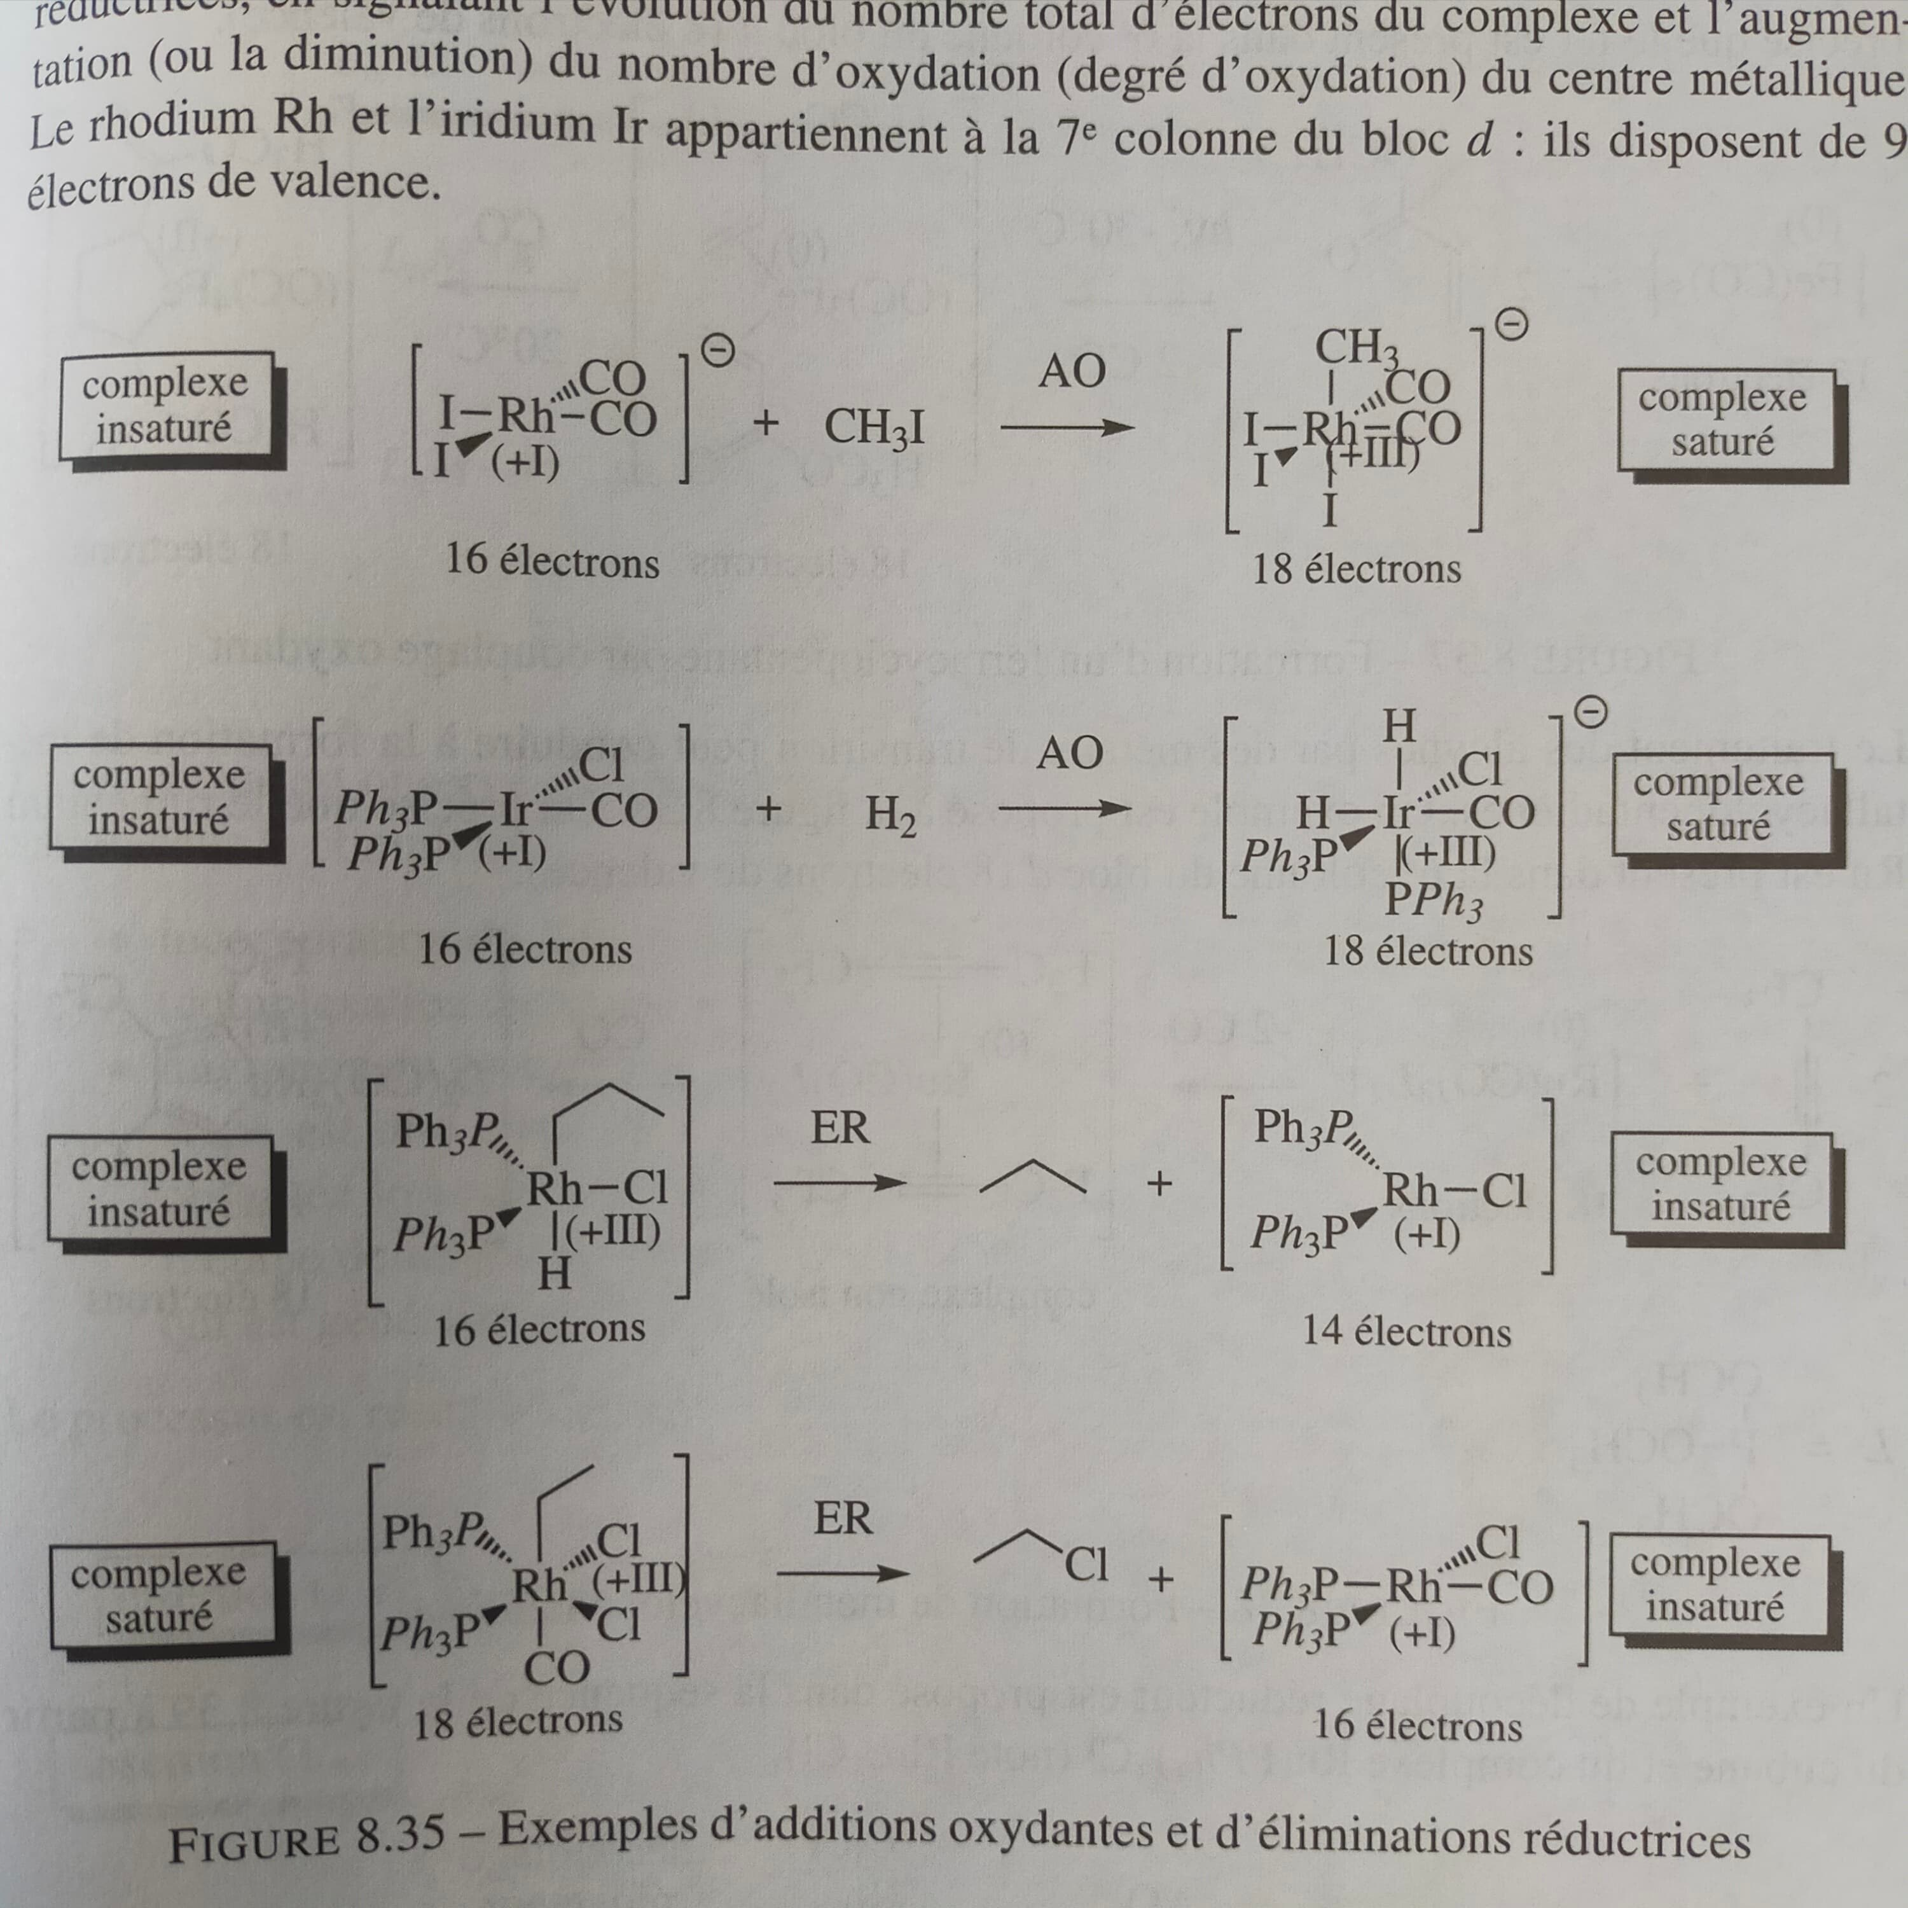
AO et ER
Fosset PC/PC*

Slide 18
AO et ER
Fosset PC/PC*

